Slide 1
Kvantitatív szövegelemzés projekt
Szloboda Huba

Slide 2
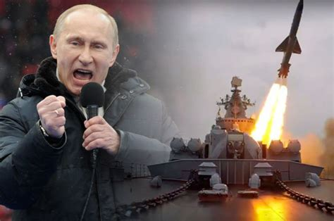
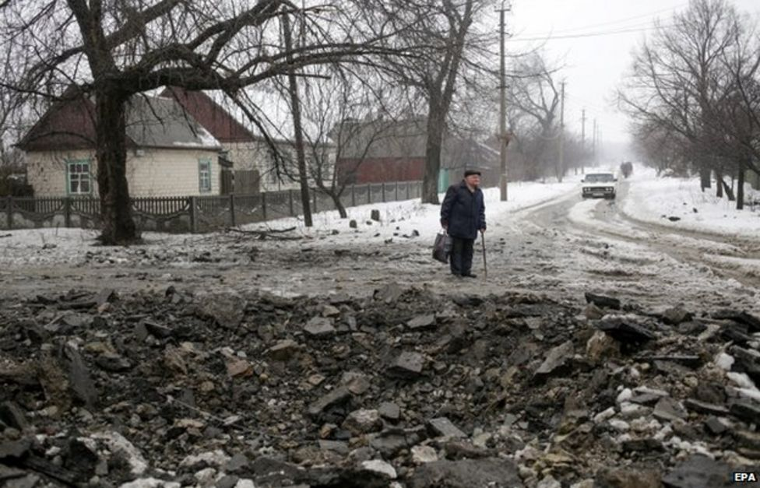
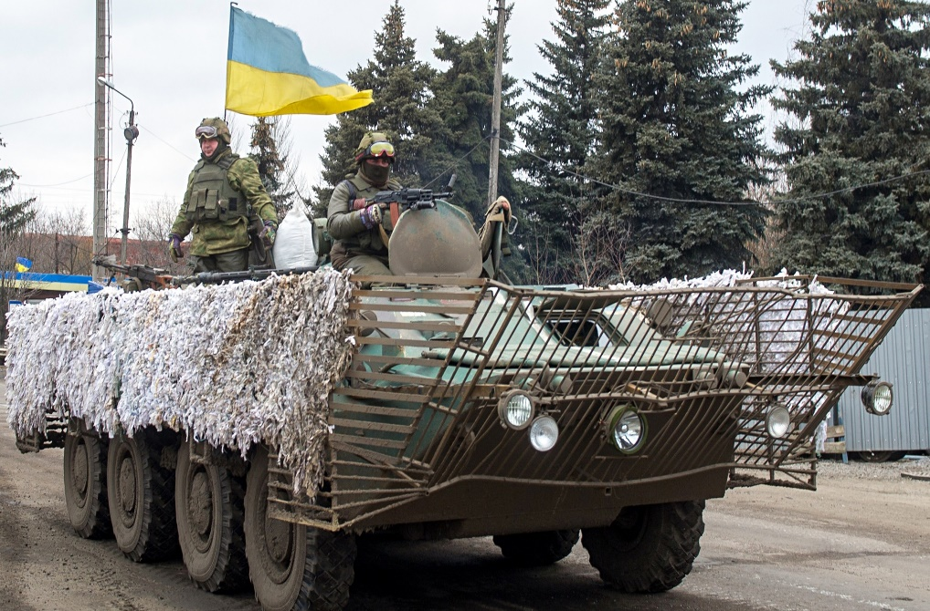
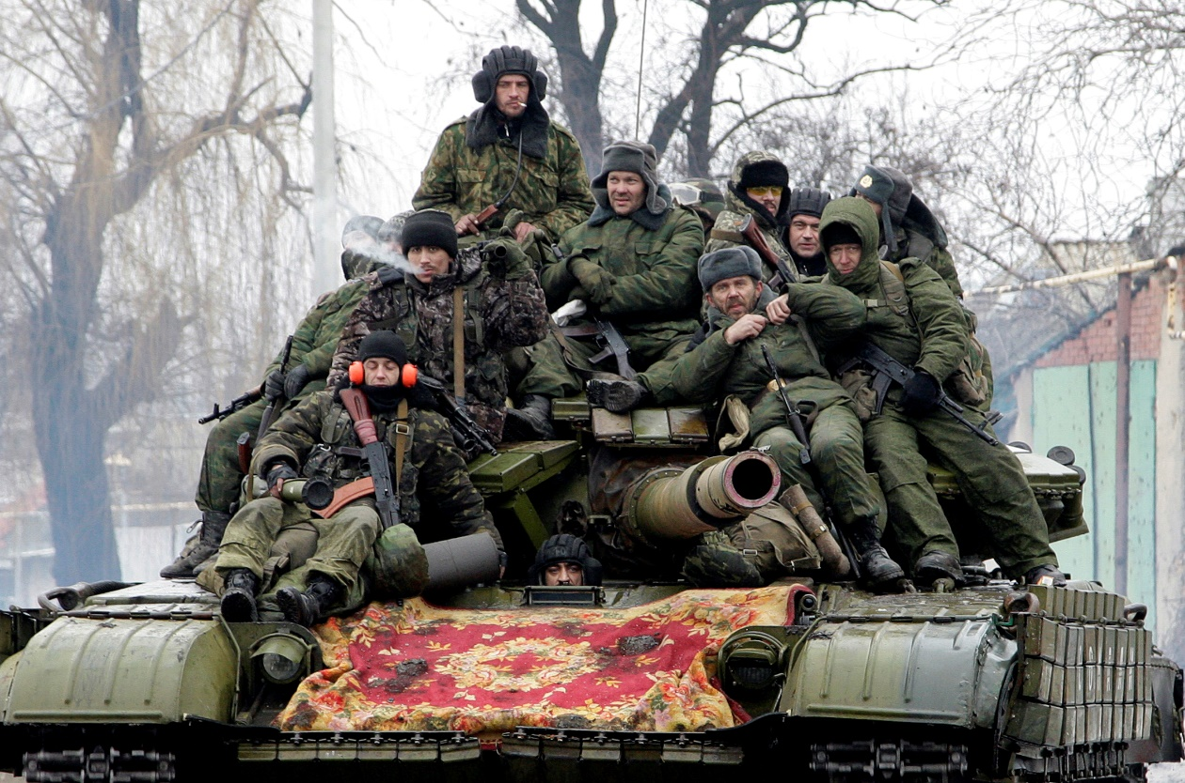
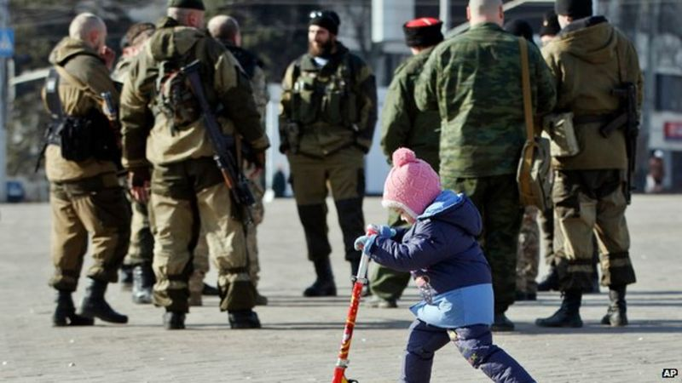
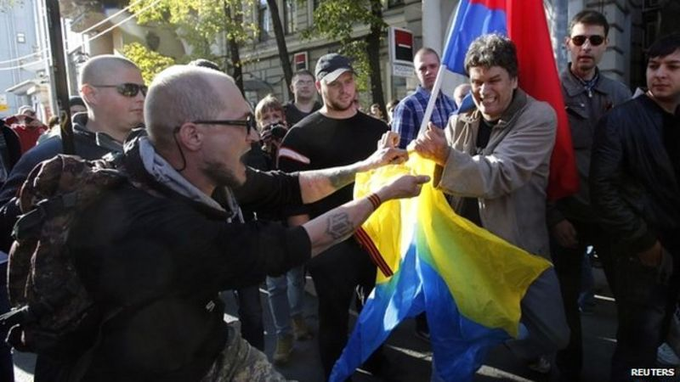
Miért fontos a megközelítés?

Slide 3
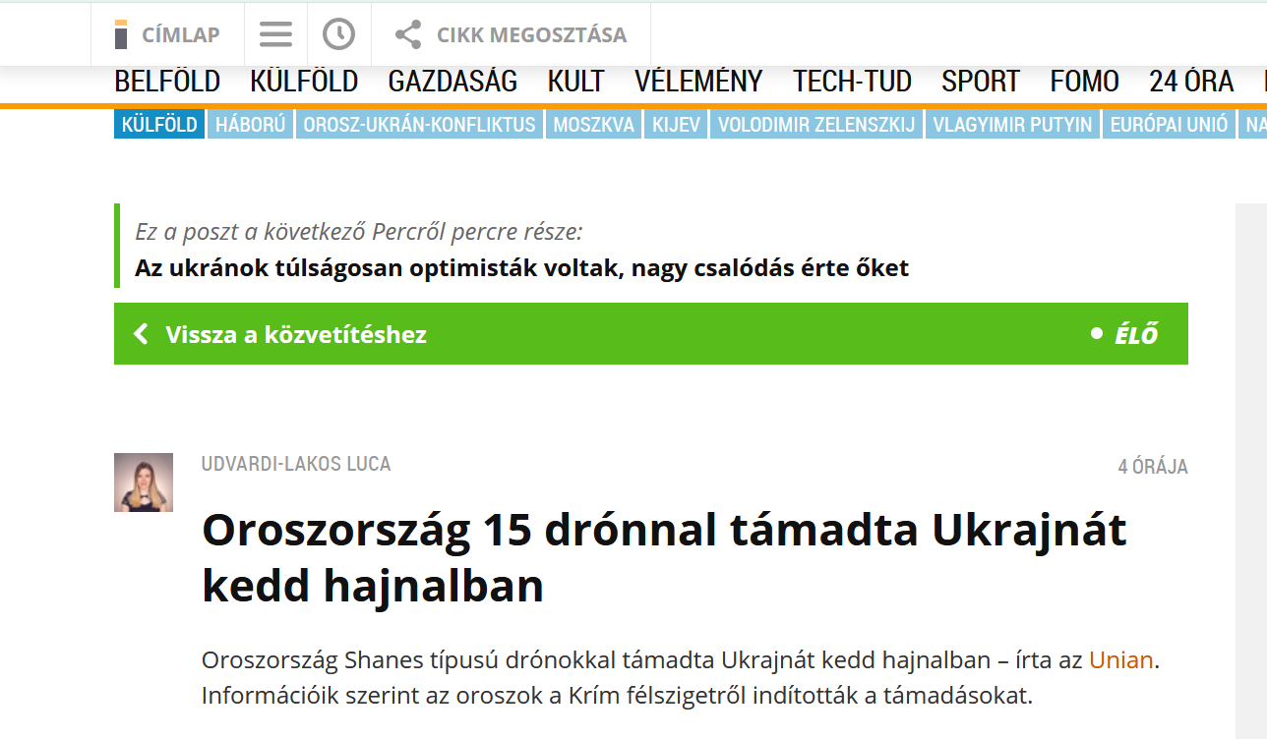
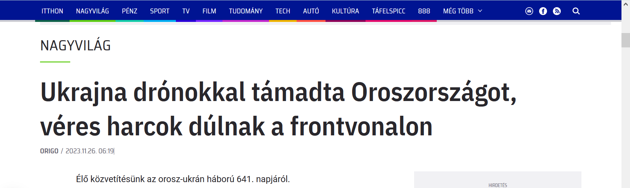
origo.hu (link)
Index.hu (link)

Slide 4
Relevancia
1.) Magyarország egyik legolvasottabb oldala – rengetegen szerzik innen napi híreiket, amik vélhetően hatással vannak világlátásukra.
2.) Jobbra tolódott szerkesztőség?
3.) Elemezhető időbeli távolságra (és cikkmennyiségre)

Slide 5
Kutatási kérdések
Van-e trendszerű változása a „putyin”-t tartalmazó cikkek szentimentjének a háború elhúzódásával?
Index.hu újságíróinak tömeges felmondása (2021.07.24) hoz-e változást?

Slide 6
Hipotézisek
H₀: nincs trendszerű szentimentmozgás a letöltött cikkeknél
H₁: van trendszerű szentimentváltozás a letöltött cikkeknél

Slide 7
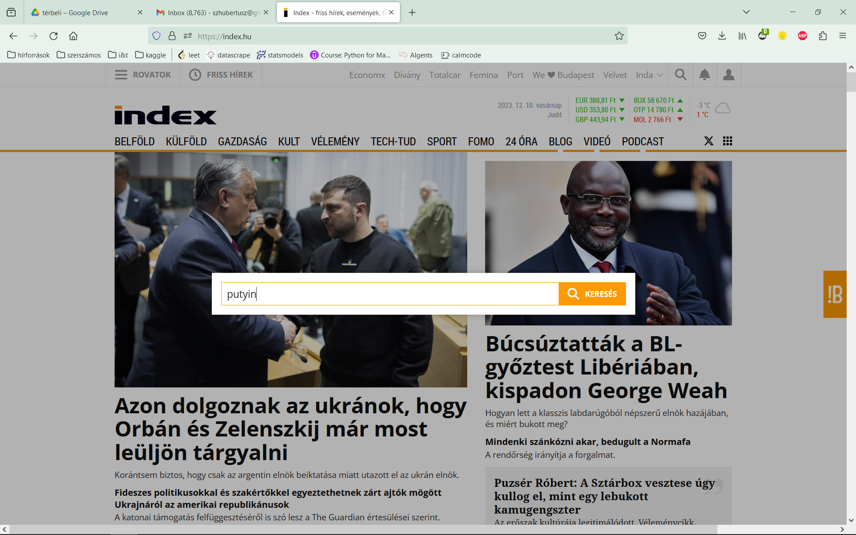
Adatok
Adatok
Beszerzése

Slide 8
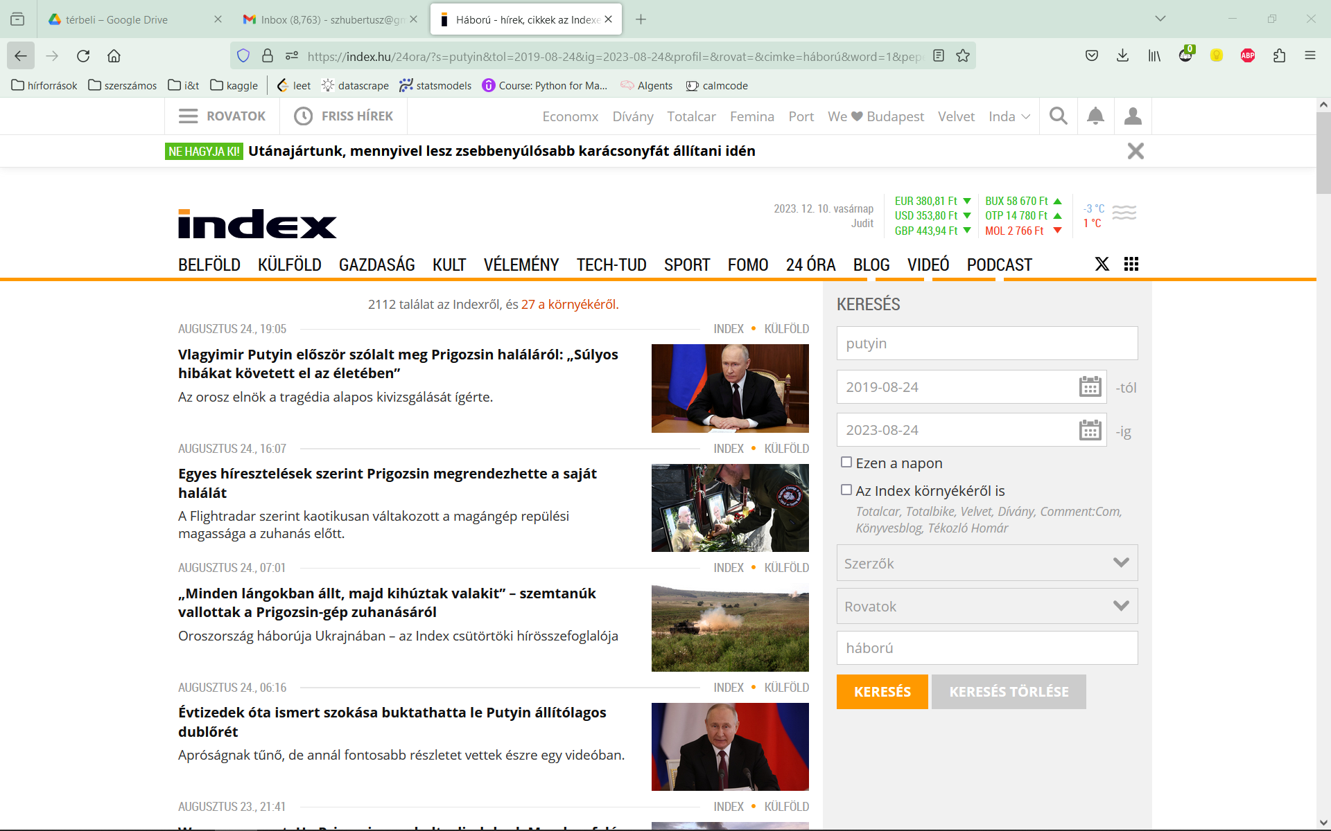

Slide 9
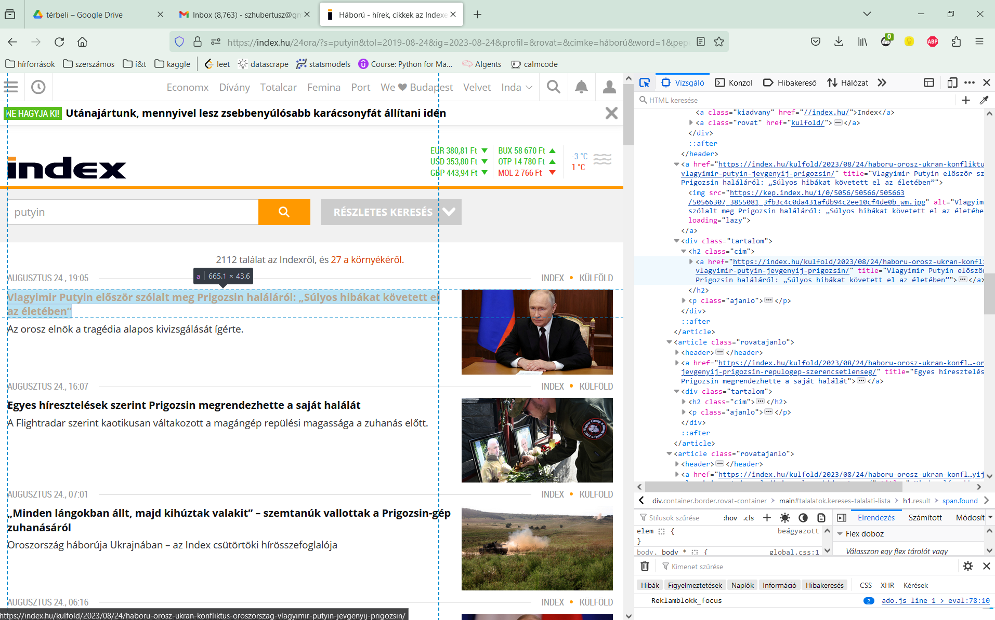

Slide 10
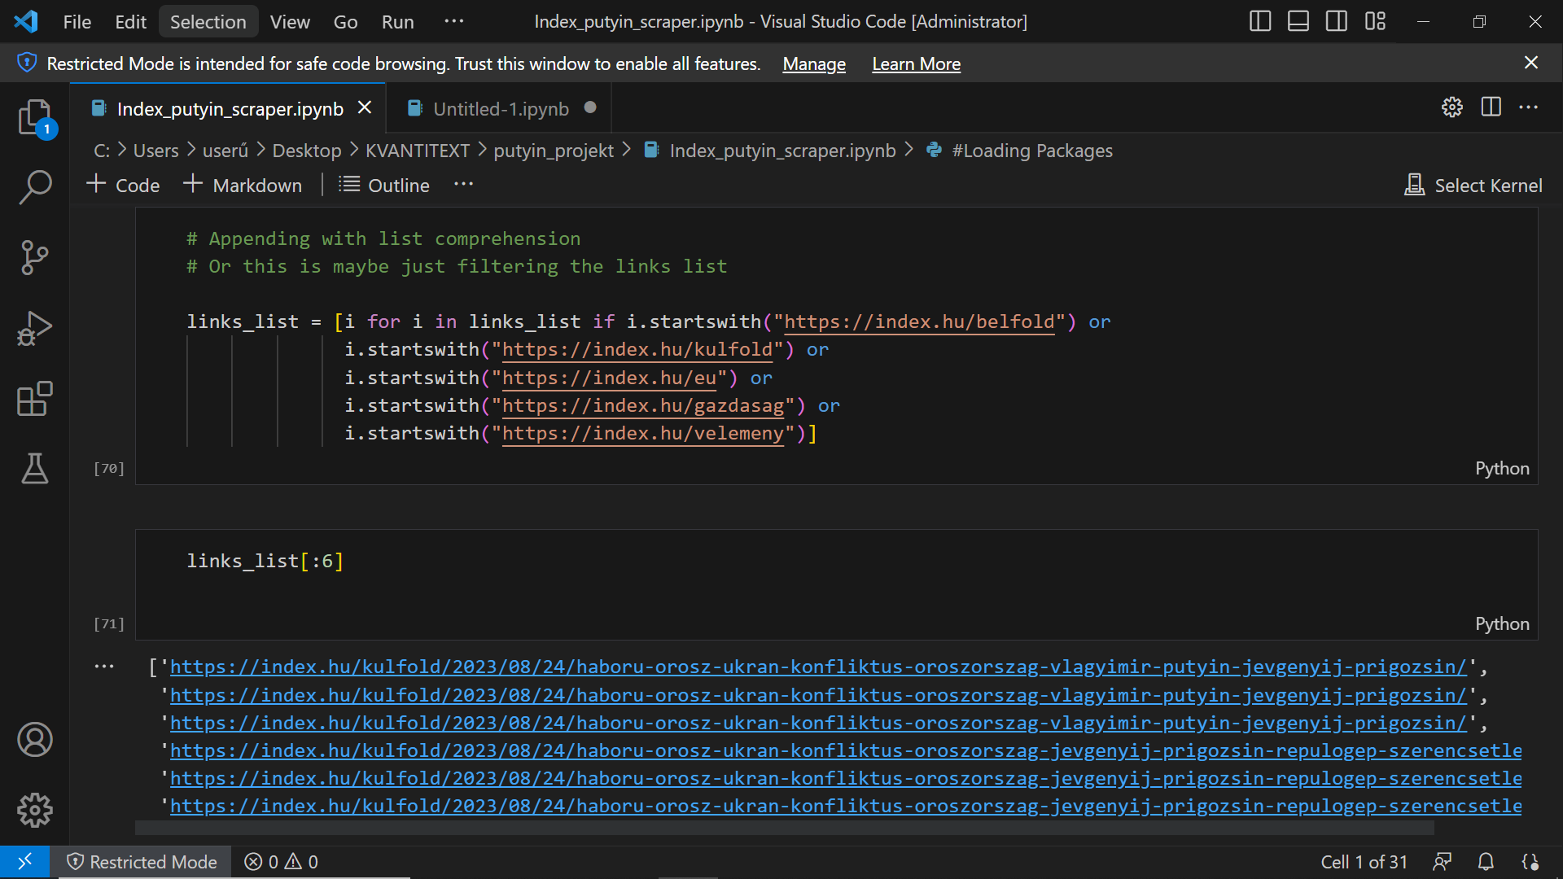

Slide 11
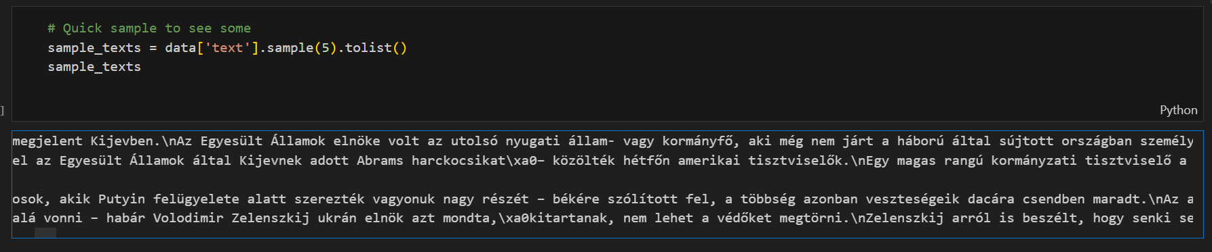
Adattisztítás

Slide 12
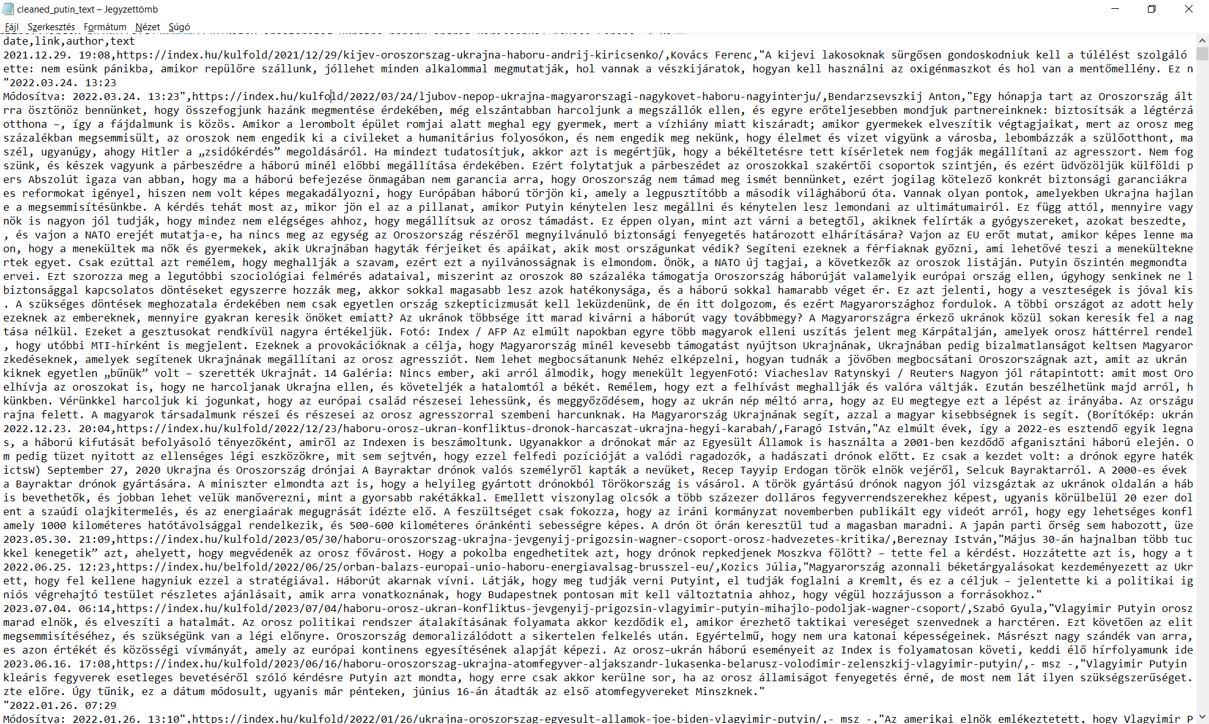

Slide 14
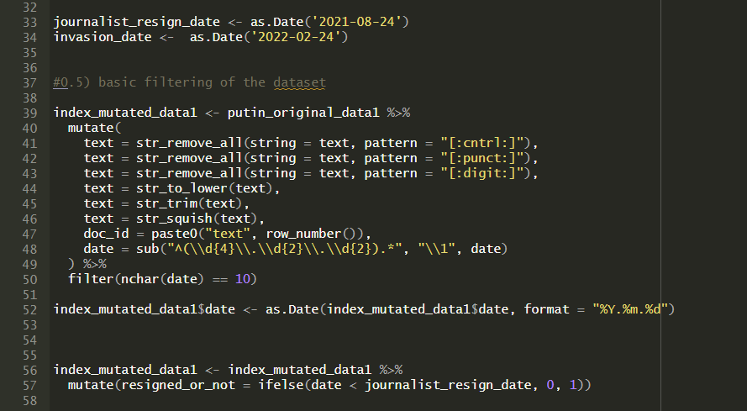
További tisztítás R-ben

Slide 15
Korpusz
Szűrés
url-ek
Szimbólumok
Boilerplate
Kisbetűsítés
Dátumok rendezése
Lemmatizálás
Stopszavak kidobása
Kb. 1100 cikk maradt a 2100-ból
Min karakterszám: 556
Max karakterszám : 3774

Slide 16
Kéttébontott szentimentelemzés
Egész cikk szentimentje
A „putyin” kifejezés körüli 300 karakter szentimentje
-Nagyobb szórás (100-as pontszám) -Szezonalitás Téli és nyári évszakok
-Kisebb szórás (20-as pontszám) -Nincs szezonalitás

Slide 17
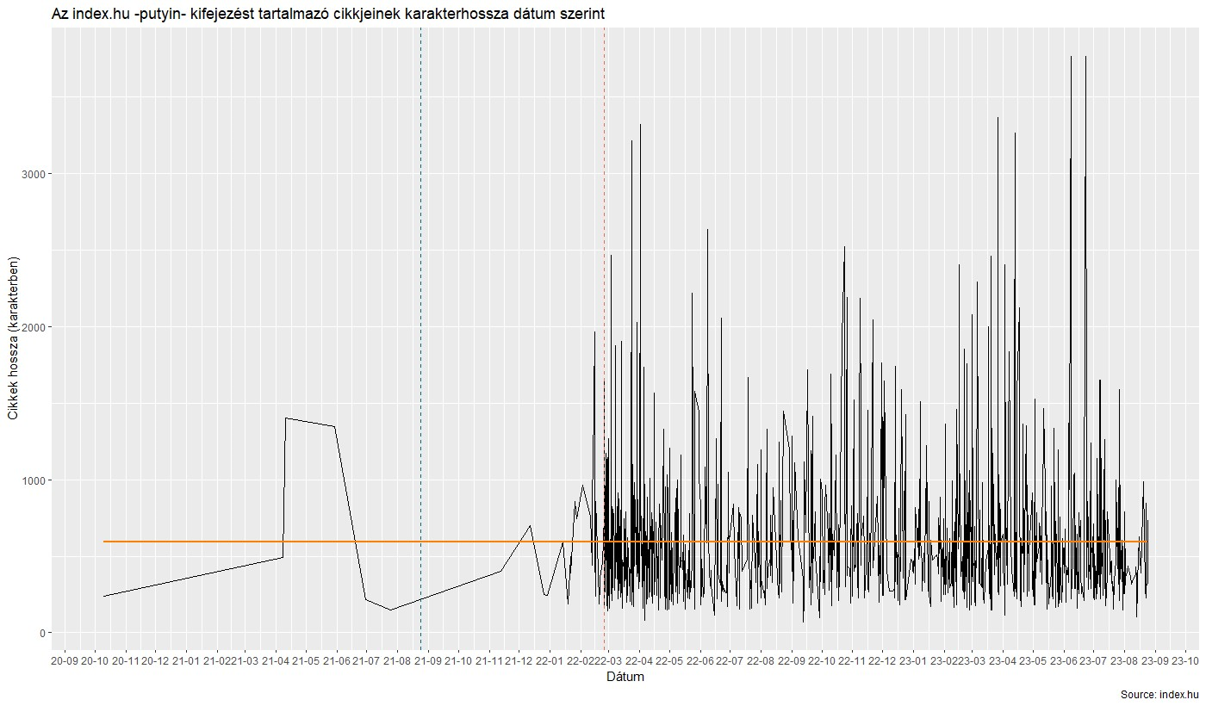

Slide 18
Alkalmazott technika
Szentimentelemzés – bag of words - HunmineR
Pontszámok hosszárendelése a tokenekhez
Idősor készítése a szentiment pontszámok alapján
„putyin” szó körül levő 150-150 karakterre

Slide 19
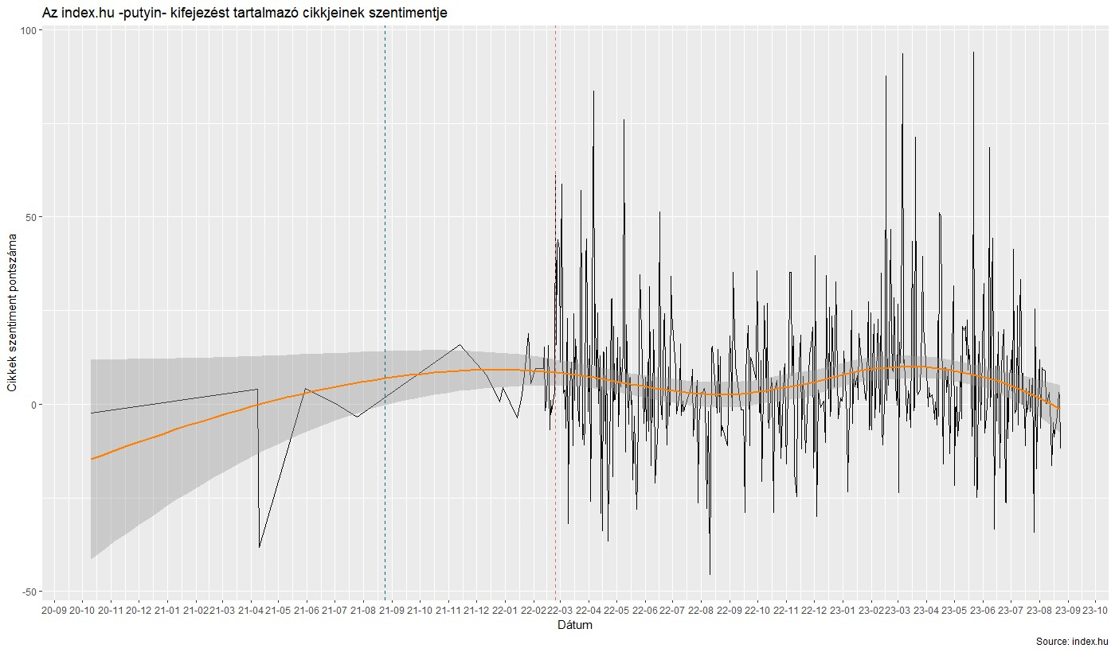

Slide 20
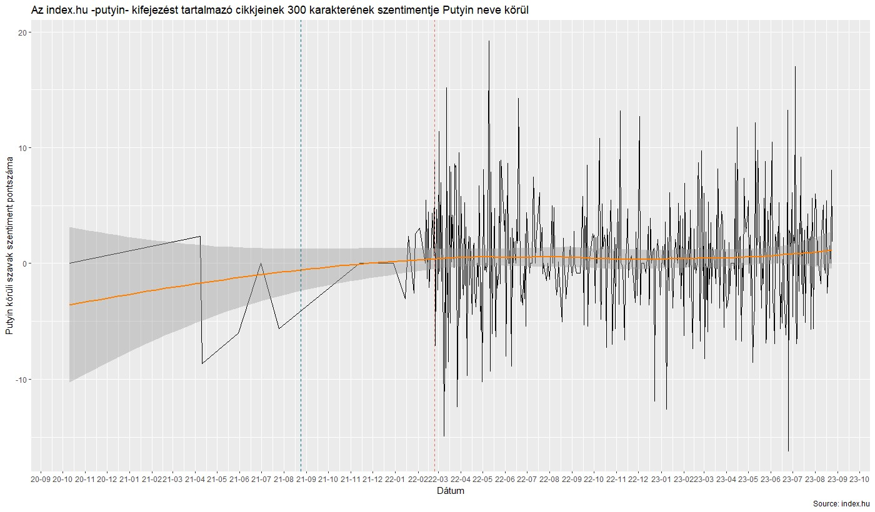

Slide 21
Konklúzió
A háború kitörését követően cikkre aggregálva téli és nyári hónapok szezonalitása
Nincs trendhatás a „putyin” kifejezés közelében.
Emiatt Vlagyimir Putyin megítéléséről habár nem, de a róla szóló cikkekről elmondható, hogy az invázió óta minden ősszel pozitívabbak a cikkek, míg nyaranta negatívabbak.
A H₀ kerül elfogadásra az adatok egyenlőtlen eloszlása miatt

Slide 22
Limitációk
Az adatok beszerzése elhúzódott: kevés idő jutott az elemzésre
Adatbeszerzésnél „háború” címke szükségessége
Adatok ferdesége: negative skew
Pontosabb szűrés a „putyin” kifejezés környékén
Körültekintőbb kérdésfeltevés
+ Másik médiummal való összehasonlítás (origo.hu)

Slide 23
Köszönöm a figyelmet!
Várom kérdéseiteket

